Slide 1


José Manuel Montero
@josemmortega https://github.com/jmmortega

Slide 2
Xamarin Forms 4.0
Subtitle

Slide 3
Spoiler Alert
Xamarin Forms 4.0 es Alpha

Slide 4

Shell workshop
Xamarin Team

Slide 5
Spoiler Alert
Xamarin Forms 4.0 es Alpha
El workshop es de Xamarin Forms 4.0, no se aplica MVVM

Slide 6
Pro/Contra
Pro
Anticipamos a la salida
Contra
No usable en producción
Pro/Contra
Continua desarrollándose

Slide 7
Contenido
Start
Shell
Navigation
Visuals
CollectionView

Slide 8
Start

Slide 9
Nuget
PreRelease
Xamarin Forms

Slide 10
Forms.SetFlags
Shell_Experimental
Visual_Experimental
CollectionView_Experimental

Slide 11
Forms.SetFlags("Shell_Experimental", "Visual_Experimental", "CollectionView_Experimental");

Slide 12
Shell

Slide 13
Shell
Describe la estructura visual
Un servicio de navegación común y con Deep linking

Slide 14
Shell
Shell
ShellItem
ShellSection
ShellContent

Slide 15

Shell
ShellItem
ShellSection
ShellContent

Slide 16
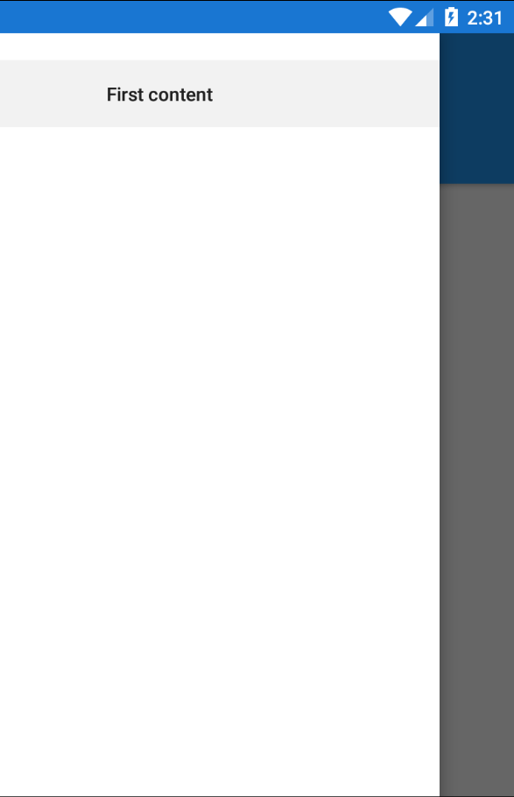
Shell Item
Place your screenshot here

Slide 17
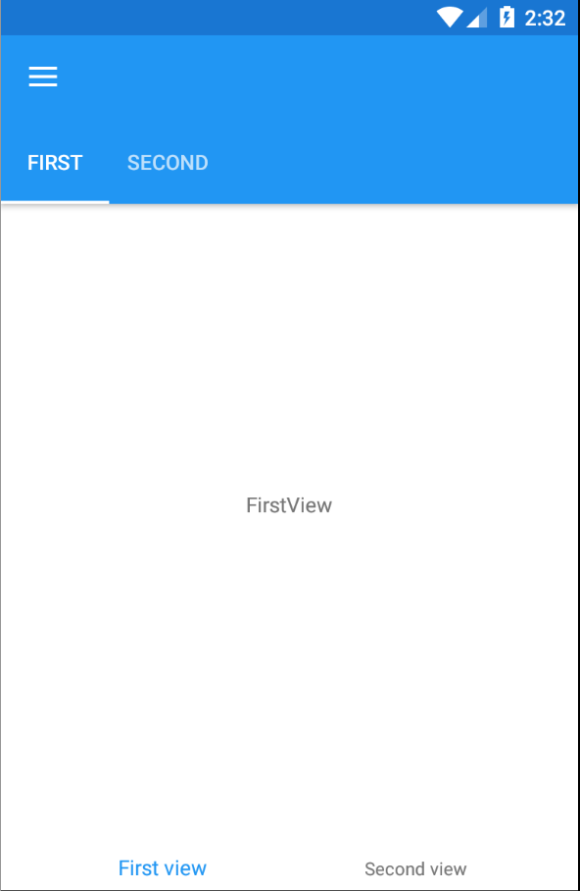
Shell Item and Shell Section
Place your screenshot here

Slide 18
Exercise
Crea un nuevo ShellItem
Integra al menos un nuevo ShellSection y dentro al menos dos ShellContents, intenta crea una nueva vista para identificarlo

Slide 19
Navigation

Slide 21
Navigation
Route
RouteHost
RouteScheme

Slide 22
Navigation
App://www.crossdvlup.com/Workshop

Slide 23
Navigation
Route => workshop
RouteHost => crossdvlup.com
RouteScheme => app

Slide 24
Navigation
Routing.RegisterRoute(“WorkshopItemsView”, typeof(ItemsView))
MyShell.GoToAsync(new ShellNavigationState($”app://workshop/ItemsView”))

Slide 25
Navigation
Actualmente solo se puede navegar dentro del contenido del Shell
Desde el Shell podemos sobrecargar los métodos OnNavigating y OnNavigated para poder trabajar sobre la navegación (Cancelarla, verificar donde se navega)

Slide 26
Navigation
Añadiendo el atributo QueryProperty a la página podemos agregar parámetros a la navegación
MyShell.GoToAsync(“app://crossdvlup.com/workshop/workshopItems?name=Crossdvlup”)

Slide 27
Collection View

Slide 28
CollectionView
Una evolución del ListView
No ViewCells
Layouts
Horizontal
Vertical
Carousel
Grid

Slide 29
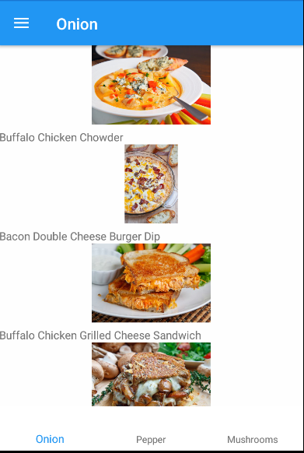
Basic
Place your screenshot here

Slide 30
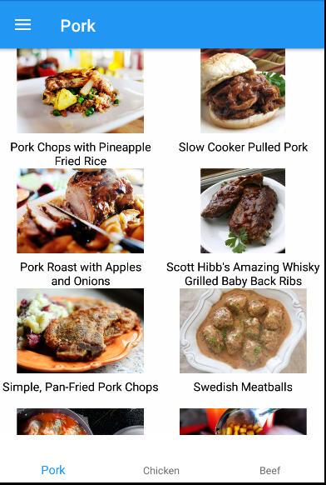
GridView
Place your screenshot here

Slide 31
ItemsLayout
<CollectionView.ItemsLayout>
<GridItemsLayout Orientation="Vertical"
Span="2"/>
</CollectionView.ItemsLayout>

Slide 32
Exercise
Crea una nueva página llamada WorkshopItemsView
Accede a la rama 4_PreparationCollectionViewExercise
Agrega un CollectionView he integra la generación de datos incluida en la rama

Slide 33
Visuals

Slide 34
Visuals
Permite establecer un estilo visual muy fácilmente
Actualmente solo está implementado Material.

Slide 35
<ContentPage xmlns="http://xamarin.com/schemas/2014/forms" Visual="Material" Title="Visual Material">

Slide 36
Conclusión

Slide 37
Conclusión
Xamarin Forms 4.0 potencia el desarrollo
Seguimos en Preview
Es un buen momento para comenzar

Slide 38
¿Preguntas?
Si no tienes ninguna siempre me puedes pillar por Twitter
@josemmortega

Slide 39
¡Gracias!

